Slide 1
BÀI THƠ:
SÓNG BIỂN

Slide 8
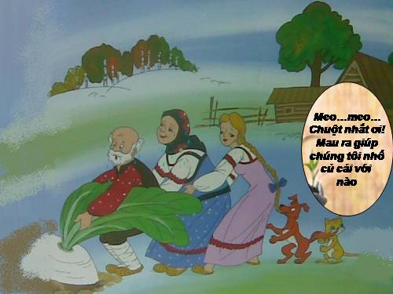
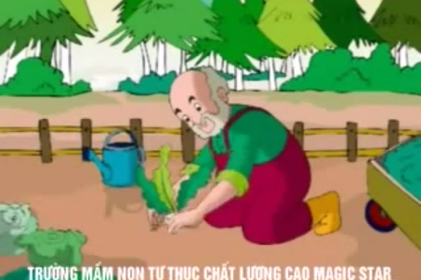
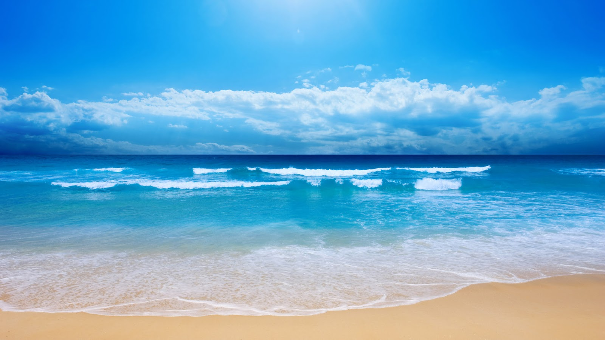
Biển rộng mênh mông
Nước xanh thăm thẳm
Bao nhiêu con sóng
Ùa chạy lên bờ

Slide 9
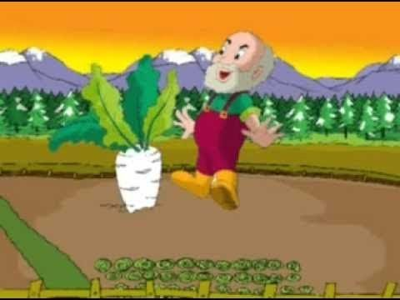
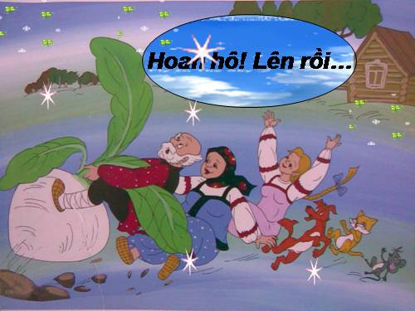
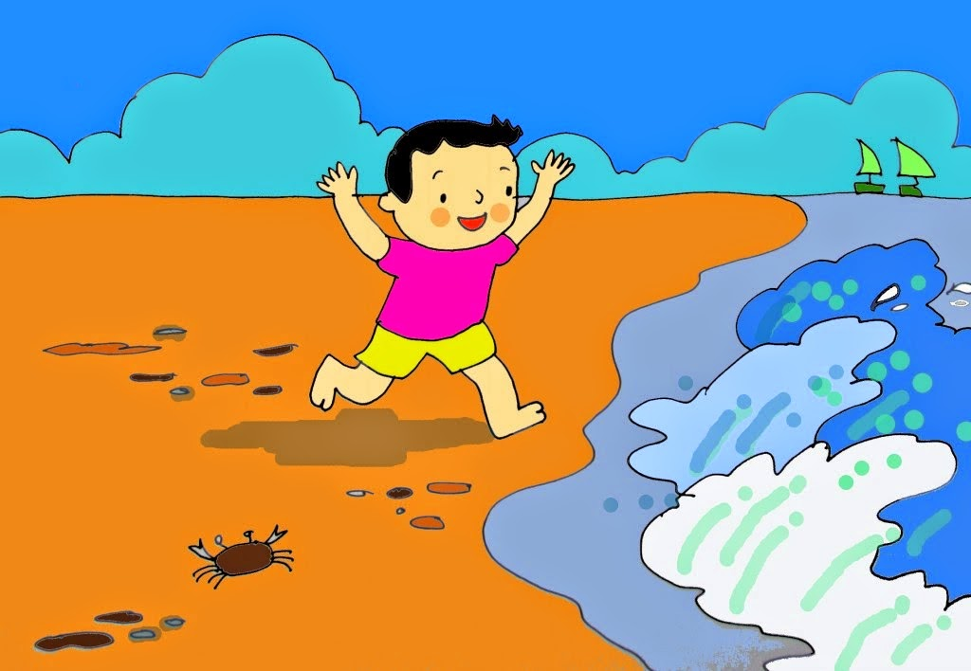
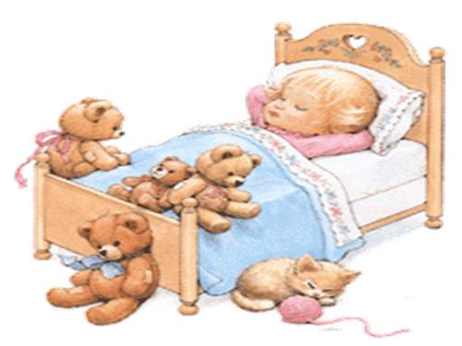
Nhưng sóng chỉ đùa
Giống như bé đẩy
Sóng phải quay lại
Ngôi nhà biển khơi

